Slide 1

โพรโตคอลเครือข่ายแบบทีซีพี ไอพี
TCP/IP Network Protocol
เสนอ
อ. ประทีป บัญญัตินพรัตน์
จัดทำโดย
นาย กิรพัฒน์ วรคุณพิสิฐ รหัสนักศึกษา 40010065
นาย เกรียงศักดิ์ จีระธัญญาสกุล รหัสนักศึกษา 40010072

Slide 2
บทนำ
โครงสร้างของ TCP/IP
ข้อกำหนดของ TCP/IP
Internet Protocol : IP
Transmission Control Protocol : TCP
TCP/IP Addressing
การประยุกต์การใช้งาน

Slide 3
บทนำ
โครงสร้างของ TCP/IP
ข้อกำหนดของ TCP/IP
Internet Protocol : IP
Transmission Control Protocol : TCP
TCP/IP Addressing
การประยุกต์การใช้งาน

Slide 4
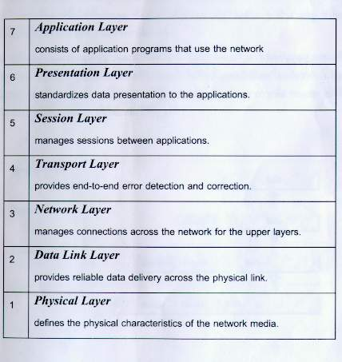
โครงสร้างของ TCP/IP
ชั้นการประยุกต์ (Application Layer)
ชั้นขนส่ง (Transport Layer)
ชั้นเครือข่าย (Network Layer)
v

Slide 5
ชั้นเครือข่าย (Network Layer)
Internet Protocol (IP)
Internet Control Message Protocol (ICMP)
Address Resolution Protocol (ARP)
Reverse Address Resolution Protocol (RARP)
Routing Information Protocol (RIP)
Open Shortest Path First (OSPF)

Slide 6
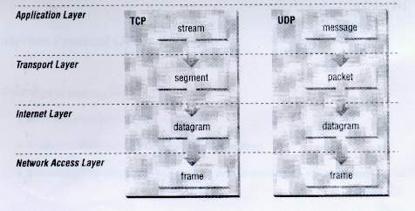
ชั้นขนส่ง (Transport Layer)

Slide 7
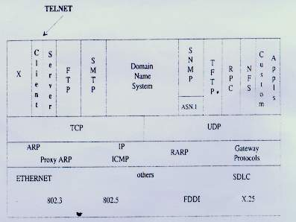
ชั้นการประยุกต์ (Application Layer)
Telnet
FTP
SMTP
DNS

Slide 8
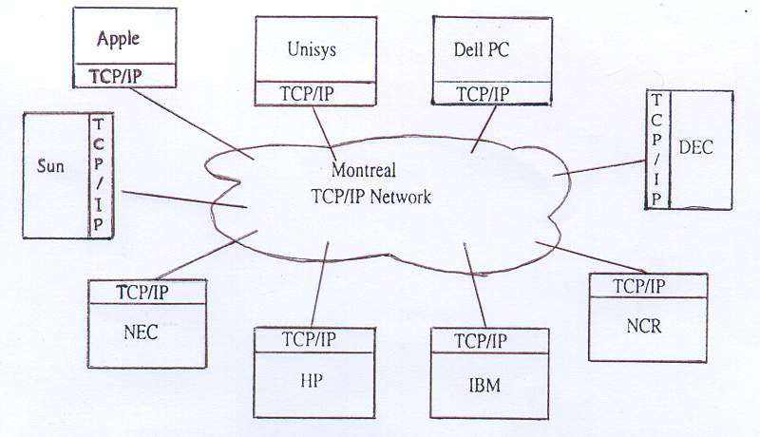
ข้อกำหนดของ TCP/IP
Host ทั้งหมดต้องมีการปฏิบัติการของ TCP/IP
v

Slide 9
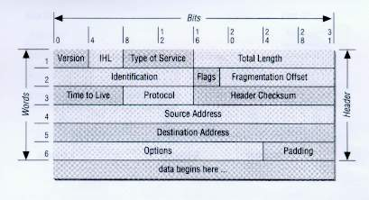
Internet Protocol : IP
หน้าที่ของ IP
Fragmenting
Datagrams
IP Header Format
v

Slide 10
Transmission Control Protocol : TCP
ลักษณะการทำงาน
ส่วนประกอบของ TCP Header

Slide 11
ลักษณะการทำงาน
ส่งข้อมูลแบบ connection Oriented
ส่งถ่ายข้อมูลแบบ Multiplexing
มีการส่งแบบ Full Duplex

Slide 12
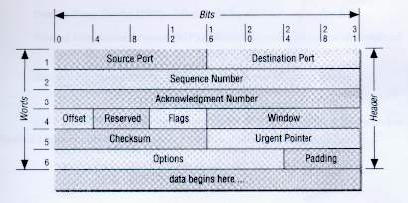
ส่วนประกอบของ TCP Header

Slide 13
TCP/IP Addressing
IP Addressing
การจำแนก Address
Port
Well Know ports
รูปแบบการต่อพอร์ต
Socket
Hardware Address

Slide 14
การประยุกต์การใช้งาน
Telnet
FTP
SMTP
DNS
โครงสร้าง DNS
ลักษณะการทำงาน

Slide 15
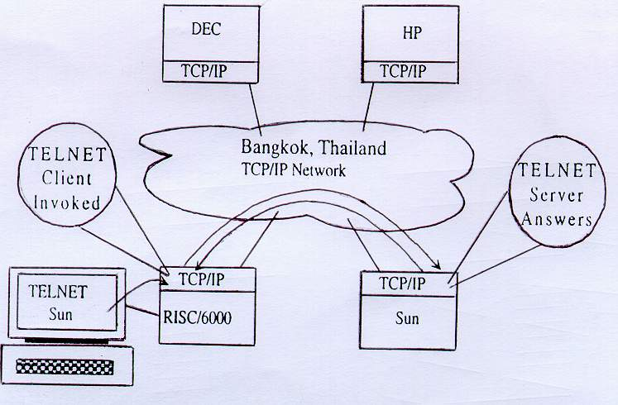
Telnet

Slide 16
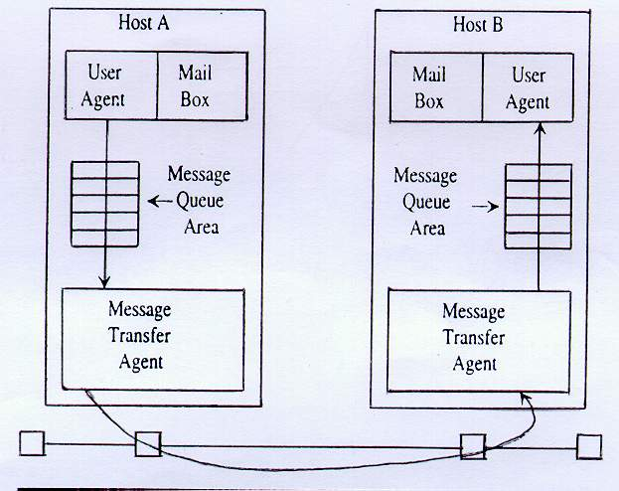
SMTP

Slide 17
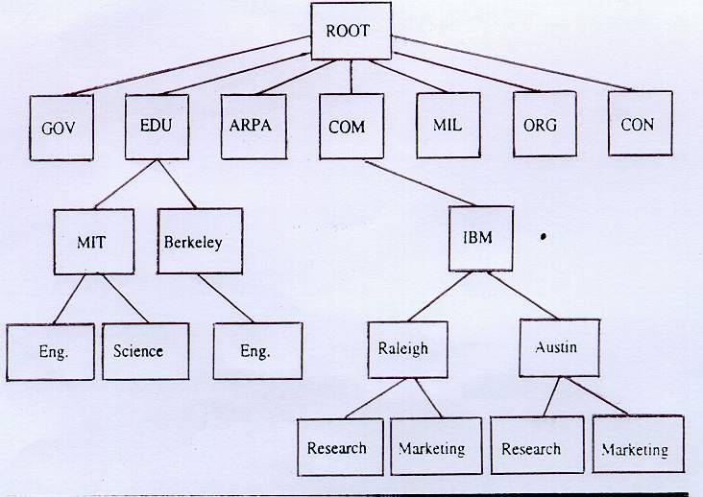
โครงสร้าง DNS

Slide 18
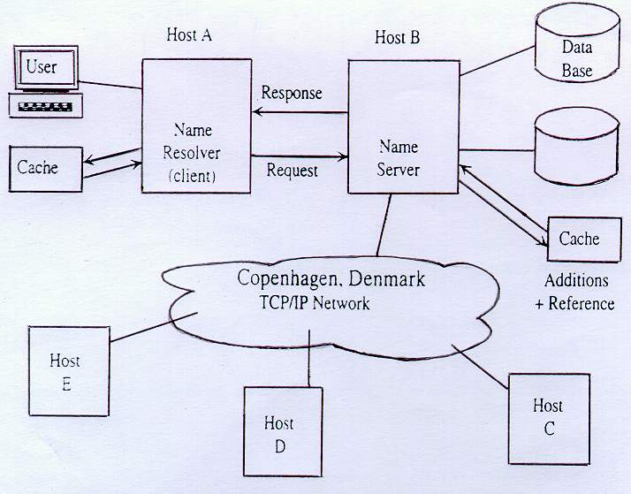
ลักษณะการทำงาน

Slide 19


จบแล้วคร้าบ

